Slide 1
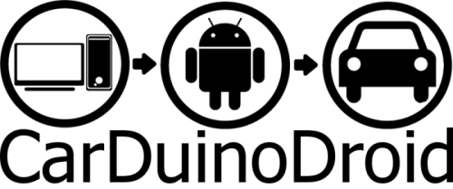
20.06.2013

Slide 2

Gliederung
Übersicht
Umsetzung
Probleme
Lösungen
Ergebnisse
GUI
Logging
Zeitplan
1
20.06.2013

Slide 3
Übersicht
Carduinodroid: Modellfahrzeug, welches um ein Arduino Mikrocontrollerboard und ein Android Smartphone erweitert wurde
Vorgängerprojekt entwickelte einen Desktop Client und damit verbunden eine grundsätzliche Kommunikationsschnittstelle
Entwicklung einer Webseite zur Steuerung des Carduinodroids von einem beliebigen Computer aus
2
20.06.2013

Slide 4
Gliederung
Übersicht
Umsetzung
Probleme
Lösungen
Ergebnisse
GUI
Logging
Zeitplan
3
20.06.2013

Slide 5
Umsetzung
Problem:
Website:
- Java sollte nicht auf Website vorkommen
- z.B. in UserListing
- ohne Javacode kein Zugriff auf DB
Lösung:
- JSTL = Java Standard Tag Library
4
20.06.2013

Slide 6
Umsetzung
Problem:
Tomcat Websockets
- kaum vorhandene Dokumentation
- keine vorhandene Tutorials für Einsteiger
Lösung:
- mühevolle Kleinstarbeit an verschiedenen Beispielen
5
20.06.2013

Slide 7
Umsetzung
Problem:
IPv4 vs IPv6
- Datenbank anfangs für IPv4 ausgelegt
- Tomcat-Session liefert IPv4 oder IPv6 je nach Situation
Lösung:
- Datenbank nimmt Adresse als String auf
- beide IP-Varianten können so verarbeitet werden
6
20.06.2013

Slide 8
Umsetzung
Problem:
CarController
- darf nicht mehrmals erstellt werden
Lösung:
Singleton
Controller wird nur beim ersten initialisieren erstellt
Danach wird immer nur dieses Objekt zurückgegeben
7
20.06.2013

Slide 9
Umsetzung
Singleton
static CarControllerWrapper ccw = null;
public static CarControllerWrapper getCarController(LogNG log) {
if(ccw == null){
ccw = new CarControllerWrapper(log);
}
return ccw;
}
8
20.06.2013

Slide 10
Umsetzung
Problem:
TimerTasks können nicht von innen heraus neu aufgerufen werden
Lösung:
Dummy Objekt ruft neuen TimerTask auf
9
20.06.2013

Slide 11
Umsetzung
public class Dummy extends TimerTask {
private TimerTask tt = null;
public Dummy(TimerTask tt) {
this.tt = tt;
}
@Override
public void run() {
tt.run();
}
}
10
20.06.2013

Slide 12
Gliederung
Übersicht
Umsetzung
Probleme
Lösungen
Ergebnisse
GUI
Logging
Zeitplan
11
20.06.2013

Slide 13
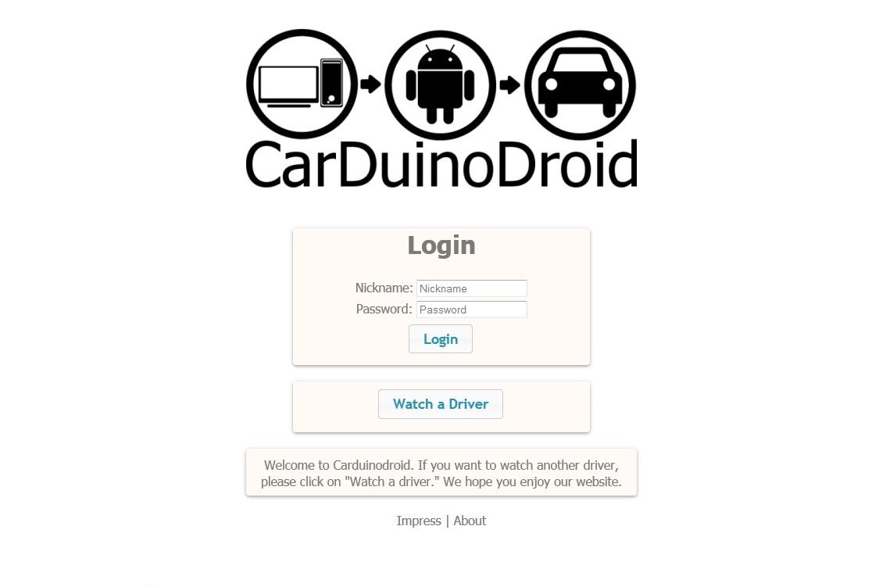
Ergebnisse
12
20.06.2013

Slide 14
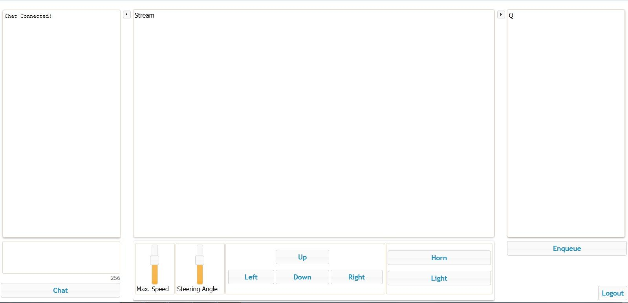
Ergebnisse
13
20.06.2013

Slide 15
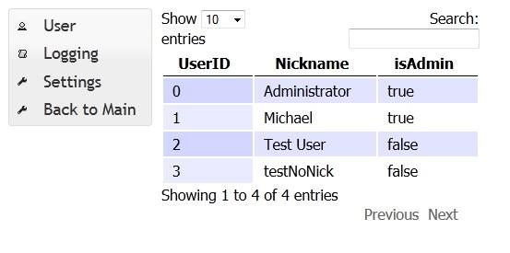
Ergebnisse
14
20.06.2013

Slide 16
Gliederung
Übersicht
Umsetzung
Probleme
Lösungen
Ergebnisse
GUI
Logging
Zeitplan
15
20.06.2013

Slide 17
Ergebnisse
Logging
Pflichtenheft:
Benutzeraktionen
Benutzername
Zeitpunkt und Dauer
IP-Adresse
16
20.06.2013

Slide 18
Ergebnisse
Logging
momentaner Stand
Login
Benutzername
Zeitpunkt
IP-Adresse
Einreihen in Warteschlange
Benutzer
Zeitpunkt
Erhalten bzw. Abgeben des Fahrrechts
Benutzer
Zeitpunkt
17
20.06.2013

Slide 19
Ergebnisse
Logging
momentaner Stand
Logout
Benutzer
Zeitpunkt
GPS
Langitude
Longitude
Zeitintervall einstellbar
Chat
Absender
Nachricht
18
20.06.2013

Slide 20
Gliederung
Übersicht
Umsetzung
Probleme
Lösungen
Ergebnisse
GUI
Logging
Zeitplan
19
20.06.2013

Slide 21
Zeitplan
Testen der GUI (Buttons,Chat, Videoübertragung)
Überprüfung auf Fehler bei Ausführung von Buttons
Einstellung verschiedener Videoauflösungen
Testen der Ausrichtung der übertragenen Bilder
Testen der Benutzer
korrekte Zugriffe
korrekt übergebene Rechte
Testen der Verbindung
Aufbau, Abbau
Timeout
20
20.06.2013

Slide 22
?
Das war's.
Noch Fragen?
21
20.06.2013

